Slide 1
Анализ и управление событиями ИБ, защита от
целевых атак
Сергей Бортников
Архитектор решений Лаборатории Касперского

Slide 2
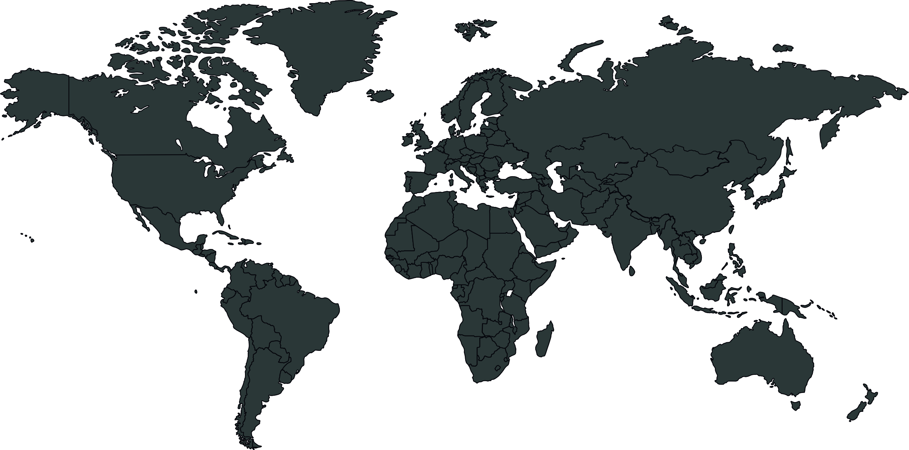
Международная экспертиза
200
Стран и регионов
5,000+
Africa
Europe
Middle East
Экспертов
South Africa
Kenya Rwanda
Czech Republic
France
Germany
Israel
Italy
Netherlands
Portugal
Romania
Russia
Spain
Switzerland
UK
Saudi Arabia
Turkey
UAE
30+
Локальных представительств
50%
Сотрудников - разработчики
Asia
Latin America
Greater China (China, Hong Kong)
India
Japan
Kazakhstan Malaysia
Singapore
South Korea
Brazil
Mexico
Cyberthreat-related user data storage and processing
Transparency Centers
A facility for customers, partners and government stakeholders to review the company’s code, software updates and threat detection rules, along with other activities.
Центры прозрачности
Malicious and suspicious files received from users of Kaspersky products in Europe, North and Latin America, the Middle East, and also countries in Asia-Pacific region are processed and stored in Switzerland.
Zurich, Switzerland
Madrid, Spain
São Paulo, Brazil
Kuala Lumpur, Malaysia Kigali. Rwanda
Singapore
Tokyo, Japan Rome, Italy Utrecht, the Netherlands
Riyadh, Saudi Arabia
Istanbul, Turkey

Slide 3
KATA

Slide 4
Kaspersky Anti Targeted Attack (KATA)
Комплексное решение для защиты от сложных угроз и APT-атак с расширенным функционалом обнаружения и реагирования на уровне сети и конечных устройств (при взаимодействии с Kaspersky EDR Expert)

Slide 5
Kaspersky EDR Expert (KEDR Expert)
Мощный EDR-инструмент, разработанный для экспертов в области ИБ, SOC и команд реагирования на инциденты для продвинутого обнаружения, эффективного расследования, проактивного поиска угроз и устранения многоуровневых атак, направленных на инфраструктуру конечных устройств

Slide 6
Архитектура решения
KPSN
KSN
SIEM
API
Внешние системы
Сетевой трафик
Почтовый трафик
Sensor
Central Node
Sandbox
...
Веб-трафик
Endpoint Agent
только KEDR Expert
Kaspersky Endpoint Security
Веб-интерфейс аналитика

Slide 7
Архитектура решения – компоненты
Для автоматического сбора и последующей передачи информации для анализа, КАТА и KEDR Expert используют:
Sensor (Сетевой сенсор)
Выполняет прием данных из сетевого, веб-трафика и почтового трафика, а также данных с хостов, защищаемых компонентом Endpoint Agent или Kaspersky Endpoint Security для передачи их на сервер с компонентом Central Node
Endpoint Agent (Агенты на конечных точках)
Устанавливается на рабочие станции и серверы, входящие в IT-инфраструктуру организации и работающие под управлением операционных систем семейств Microsoft Windows, GNU/Linux. Осуществляет постоянное наблюдение за процессами, запущенными на этих компьютерах, открытыми сетевыми соединениями и изменяемыми файлами

Slide 8
Шлюзы в роли компонента Sensor
Kaspersky Security для почтовых серверов
В качестве компонента Sensor может использоваться почтовый шлюз – Kaspersky Security для почтовых серверов, отправляющий сообщения электронной почты на обработку в KATA. По результатам обработки в решении KATA продукт может блокировать пересылку сообщений конечным пользователям.
Endpoint Agent
Компонент Sensor может выступать в качестве прокси-сервера для соединений, исходящих от компонента Endpoint Agent.
Sensor
Kaspersky Security для интернет-шлюзов
В качестве компонента Sensor может использоваться веб-шлюз Kaspersky Security для интернет-шлюзов, отправляющий веб-ссылки и файлы на обработку в KATA Platform. По результатам обработки в решении KATA, веб-шлюз будет блокировать корпоративным пользователям доступ к ссылкам и файлам для скачивания.

Slide 9
Интеграция с почтовым шлюзом и системой защиты веб-трафика. Сценарий 1
Попытка хакера (почта)
1
Отправка письма
2
Передача вложения на анализ
3
Отправка вердикта
4
Блокировка письма

Slide 10
Интеграция с почтовым шлюзом и системой защиты веб-трафика. Сценарий 2
Интернет
Попытка хакера (мессенджер)
2
1
Ссылка на файл
3
4
Вердикт и добавление в блэклист
Загрузка
Файл
5
Политика блокировки
6
Блокировка файла и ссылки

Slide 11
KUMA

Slide 12
Архитектура KUMA
Взаимодействие
Оповещения и реагирование
Инвентаризация
Обогащение
SMTP
Действия по реагированию
DNS, LDAP
Скоррелированные события
Открытый API & Интеграция с IRP/SOAR
Коррелятор
Коллектор
Хранилище
Центр управления
Нормализованные данные
Нормализованные и «сырые» данные
Веб-интерфейс
Cбор данных (пассивный / активный режим)
Источники данных
Приложения
Сетевые СЗИ
Рабочие места

Slide 13
Инвентаризация информационных активов
Площадка 1
Vulnerability Scanner
KES
FQDN
IP
MAC
Имя ассета (в KSC)
Владелец (Principal name)
Информация об уязвимостях
Информация об установленном ПО
Информация о hardware
KES
Площадка 2
Kaspersky Security Center
База ассетов
KES
Корреляция
KES
CMDB

Slide 14
Потоковое «обогащение» событий
Решения
«Лаборатории Касперского»
Коллектор
Коррелятор
Логи
Алерты
Телеметрия
Источники данных передают «сырые» события
Приложения
АРМ
«Обогащение» событий
«Обогащенные» события
Сетевые СЗИ

Slide 15
«Обогащение» событий по запросу
Запрос по индикатору
(вручную / авто)
Запрос по индикатору (url, hash, domain, ip)
Пример -URL: “example.com”)
Карточка инцидента
Ответ на запрос
Имя: «Обнаружено взаимодействие с CnC сервером»
Описание:…..
Связанные события: ……
Cвязанные IP: 1.2.3.4, 2.3.4.5, ….
Связанные пользователи: i.Ivanov, a.petrov, ….
………….
URL: «example.com»
first seen: “2016-08-10”
last seen:” 2020-03-01”
Связанные хэш-суммы вредоносных файлов
MD5:”……”
SHA-1: “…..”
SHA256:” ”
Связанные вредоносные URL: “….”
Cвязанные IP: 1.2.3.4, 2.3.4.5, ….
«Обогащение» карточки инцидента данными из Kaspersky Threat lookup

Slide 16
Интеграция решений

Slide 17
Сбор и анализ расширенной телеметрии
Единый агент EPP+EDR
Драйвер сети
Драйвер перехвата OS API
Драйвер мониторинга файловой системы
Драйвер мониторинга процессов и сервисов
~15k EPD
Создание, модификация файлов и т .д.
Запуск, инъекция процессов и т.д.
Сетевые соединения, DNS-запросы, скачивание файла, e-mail и т.д.
Изменение реестра, Event logs, WMI, автозапуск и т.д.
Инциденты AV, DeviceControl и т.д.
GERT
Группа реагирования
SOC Team
Threat Intelligence
Центр глобальных исследований и анализа угроз
3rd party
Сторонние события
EDR Central Node
KUMA
Обогащение
Обогащение
Визуализация
Визуализация
Корреляция
Корреляция
Обогащение и фильтрация
+ Инциденты EDR

Slide 18
Автоматизированное реагирование на инциденты KES/KEDR Expert
Реагирование
Central Node
3rd party
Сторонние события
APM
Active Directory

Slide 19
Пример 7. Скрипты для автоматического реагирования
KEDR Response
Изоляция хоста и снятие с изоляции
Блокировка хеша по md5 и sha256 на хосте
Запуск исполняемого файла на хосте по полному пути
Логирование реагирования в системном журнале
AD Response
Блокировка УЗ и разблокировка
Выход пользователя из активных сессий
Добавление УЗ в группу и исключение из группы
Telegram Response
Оповещения об алерте в телеграм
KASAP Response
Добавление пользователя в группу, где будет назначено обучение
KES и KESL Response
Задачи типа «Обновление»
Задачи типа «Поиск вирусов»
KSMG
Блокировка по email-адресу
Блокировка по IP
UserGate Response
Блокировка по IP
Блокировка по URL
Блокировка по Домену
KWTS
Блокировка по IP
Блокировка по URL
Блокировка по Домену

Slide 20
Сценарий 1
Попытка хакера (почта)
1
Отправка письма
2
Передача вложения на анализ
3
Отправка вердикта
4
4
Отправка алерта
Блокировка письма
5
Блокировка адреса

Slide 21
Сценарий 2
Интернет
Попытка хакера (мессенджер)
2
1
Ссылка на файл
3
4
Загрузка
Файл
Вердикт
5
Политика блокировки
Отправка алерта
5
6
Добавление в блэклист
6
Блокировка файла и ссылки

Slide 22
Сценарий 3
Internet
PC-2 (Alice)
Web
PC-4 (Bob)
PC-5 (John)
DC, mail, DNS, KSC
KALI

Slide 23
Спасибо!
RUTUBE
YouTube
Видео демо-сценария

